Slide 1

Филиал ООО «Джонсон & Джонсон» в Республике Казахстан
Протокола лечения по ЛАГ
Job code: CP-242218
Материал предназначен для медицинских и фармацевтических работников. Материал разработан медицинским отделом Филиала ООО «Johnson&Johnson» в Республике Казахстан
Date of preparation: August 2021

Slide 2
Клинический протокол диагностики и лечения. Легочная гипертензия. Казахстан 2019

Slide 3
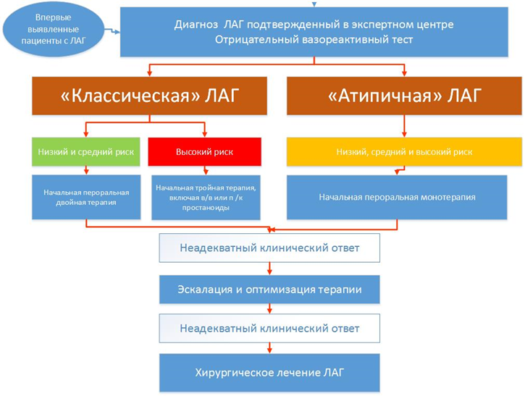
Схема лечения легочной артериальной гипертензии
Клинический протокол диагностики и лечения. Легочная гипертензия. Казахстан 2019

Slide 4
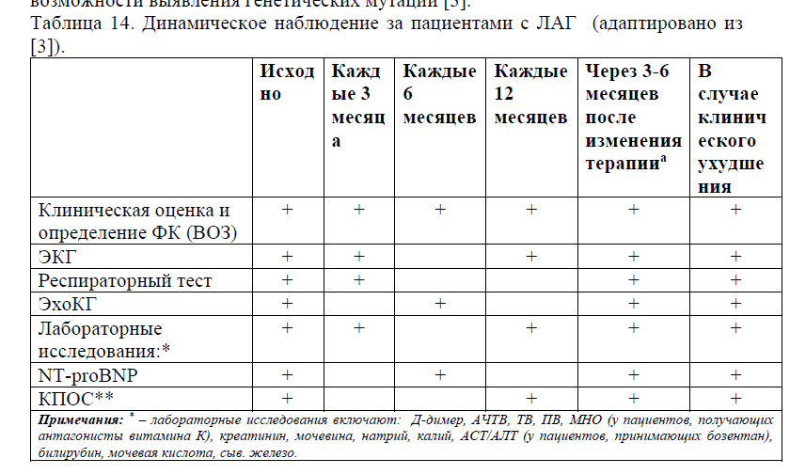
Клинический протокол диагностики и лечения. Легочная гипертензия. Казахстан 2019

Slide 5
Европейское руководство по терапии ЛАГ
Руководство по диагностике и терапии легочной гипертензии
Рабочей группы по диагностике и терапии легочной гипертензии Европейского общества кардиологов (ESC) и Европейского респираторного общества (ERS), одобренное Европейской ассоциацией по педиатрической кардиологии и врожденным порокам сердца (AEPC) и Международным обществом по трансплантации сердца и легких (ISHLT)
Galiè N et al. Eur Heart J 2016 - https://academic.oup.com/eurheartj/article/37/1/67/2887599
Galiè et al. Eur Respir J 2015;46:903–75
https://erj.ersjournals.com/content/46/4/903

Slide 6
Уровень доказательности и класс рекомендаций
Уровни доказательности для эффективности
Уровень доказательности A | Данные получены в ряде рандомизированных клинических исследований или в мета-анализах
Уровень доказательности B | Данные получены в единственном рандомизированном клиническом исследовании или в крупных нерандомизированных исследованиях
Уровень доказательности C | Согласованное мнение экспертов и/или небольшие исследования, ретроспективные исследования, регистры
Классы рекомендаций | Определение | Предложенная формулировка
Класс I | Доказано и/или в целом согласовано, что данное лекарственное средство или процедура являются благоприятными, полезными, эффективными | Рекомендуется/показано
Класс II | Имеются противоречивые доказательства и/или расхождение мнений по поводу полезности/эффективности данного лекарственного средства или процедуры
Класс IIa | Вес доказательства/мнения в пользу полезности/эффективности | Следует рассмотреть
Класс IIb | Полезность/эффективность в меньшей степени установлены с учетом имеющегося доказательства/мнения | Можно рассмотреть
Класс III | Доказано и/или в целом согласовано, что данное лекарственное средство или процедура не являются полезными/эффективными, а в некоторых случаях может быть вредной | Не рекомендуется
Galiè et al. Eur Heart J 2016; Galiè et al. Eur Respir J 2015

Slide 7
Рекомендации по поддерживающей терапии
Положение | Класс | Уровень
Терапия диуретиками рекомендована у пациентов с ЛАГ с признаками ПЖ недостаточности и задержки жидкости | I | C
Непрерывная длительная терапия O₂ показана у пациентов с ЛАГ и стойким уровнем давления O₂ в артериальной крови < 8 кПа (60 мм рт. ст.) | I | C
Вопрос о терапии с применением пероральных антикоагулянтов может быть рассмотрен у пациентов с ИЛАГ, наследственной ЛАГ,и ЛАГ, связанной с применением анорексигенов | IIb | C
У пациентов с ЛАГ можно рассмотреть возможность коррекции анемии и/или обмена железа | IIb | C
Применение ингибиторов ангиотензин-превращающего фермента, антагонистов рецепторов ангиотензина-2, бета-блокаторов и ивабрадина у пациентов с ЛАГ не рекомендуется, если только это не требуется в связи с наличием сопутствующих заболеваний (а именно, высокого артериального давления, ишемической болезни сердца или левожелудочковой недостаточности) | III | C
Galiè et al. Eur Heart J 2016; Galiè et al. Eur Respir J 2015

Slide 8
Европейский алгоритм терапии ЛАГ
Ранее не получавшие терапию пациенты
ЛАГ, подтверж-денная в спец. центре
Общие мероприятия
Поддерживающая терапия
БКК
Острый тест на вазореактивность (только при ИЛАГ/НЛАГ/ЛЛАГ)
Вазореактив.
Невазо-реактивн.
Низкий/средний риск (ФК II-III)
Высокий риск (ФК IV)
Начальная монотерапия
Начальная комбинир. пероральная терапия
Начальная комбинир., включая в/в аналоги простациклина
Получавшие терапию пациенты
Рассмотреть вопрос о направлении на трансплантацию легкого
Недостаточный клин. ответ
Двойная или тройная последовательная комбинир. терапия
Недостаточный клин. ответ
Рассмотреть вопрос о включении в список ожидания на трансплантацию легкого
Galiè et al. Eur Heart J 2016; Galiè et al. Eur Respir J 2015

Slide 9
Рекомендации по эффективности начальной лекарственной комбинированной терапии ЛАГ в зависимости от ФК по ВОЗ
Измерение/Лечение | Класс рекомендаций-уровень доказательности
 | ФК II по ВОЗ |  | ФК III по ВОЗ |  | ФК IV по ВОЗ
Амбризентан + тадалафил* | I | B | I | B | IIb | C
Другой АРЭ + иФДЭ-5 | IIa | C | IIa | C | IIb | C
Бозентан + силденафил + в/в эпопростенол | - | - | IIa | C | IIa | C
Бозентан + в/в эпопростенол | - | - | IIa | C | IIa | C
Другой АРЭ или иФДЭ-5 + п/к трепростинил |  |  | IIb | C | IIb | C
Другой АРЭ или иФДЭ-5 + другой в/в аналог простациклина |  |  | IIb | C | IIb | C
*Время до клинического ухудшения как первичной конечной точки в РКИ ,или лекарственные средства, показавшие снижение смертности от всех причин (определенное проспективным путем).
Galiè et al. Eur Heart J 2016; Galiè et al. Eur Respir J 2015

Slide 10
Рекомендации по эффективности последовательной лекарственной комбинированной терапии ЛАГ в зависимости от ФК по ВОЗ
Измерение/лечение | Класс рекомендаций-уровень доказательности
 | ФК II по ВОЗ |  | ФК III по ВОЗ |  | ФК IV по ВОЗ
Мацитентан в добавление к силденафилу* | I | B | I | B | IIa | C
Риоцигуат в добавление к Бозентану | I | B | I | B | IIa | C
Селексипаг** в добавление к АРЭ и/или иФДЭ-5* | I | B | I | B | IIa | C
Силденафил в добавление к эпопростенолу | - | - | I | B | IIa | B
Трепростинил ингаляц. в добавление к силденафилу или Бозентану | IIa | B | IIa | B | IIa | C
Илопрост ингаляц. в добавление к Бозентану | IIb | B | IIb | B | IIb | C
Тадалафил в добавление к Бозентану | IIa | C | IIa | C | IIa | C
Амбризентан в добавление к силденафилу | IIb | C | IIb | C | IIb | C
Бозентан в добавление к эпопростенолу | - | - | IIb | C | IIb | C
Бозентан в добавление к силденафилу | IIb | C | IIb | C | IIb | C
Силденафил в добавление к Бозентану | IIb | C | IIb | C | IIb | C
Другие двойные комбинации | IIb | C | IIb | C | IIb | C
Другие тройные комбинации | IIb | C | IIb | C | IIb | C
Риоцигуат в добавление к силденафилу или другому иФДЭ-5 | III | B | III | B | III | B
* Время до клинического ухудшения как первичной конечной точки в РКИ ,или лекарственные средства, показавшие снижение смертности от всех причин (определенное проспективным путем). ** Этот препарат не зарегистрирован EMA на момент публикации данного руководства.
Galiè et al. Eur Heart J 2016; Galiè et al. Eur Respir J 2015

